Slide 1
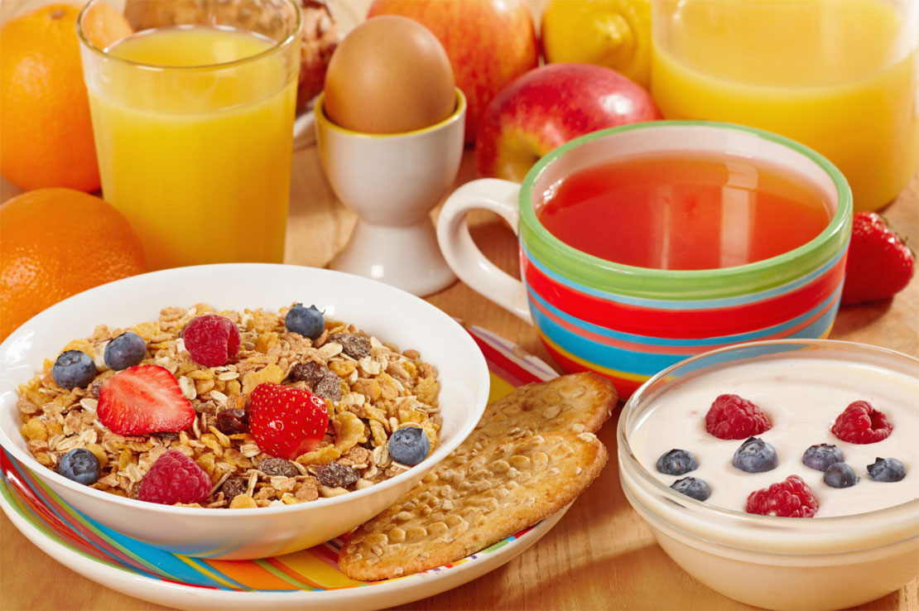
Правильный завтрак -залог здоровья!

Slide 3
«Мы живём не для того, чтобы есть, а едим для того, чтобы жить» (Сократ)

Slide 7
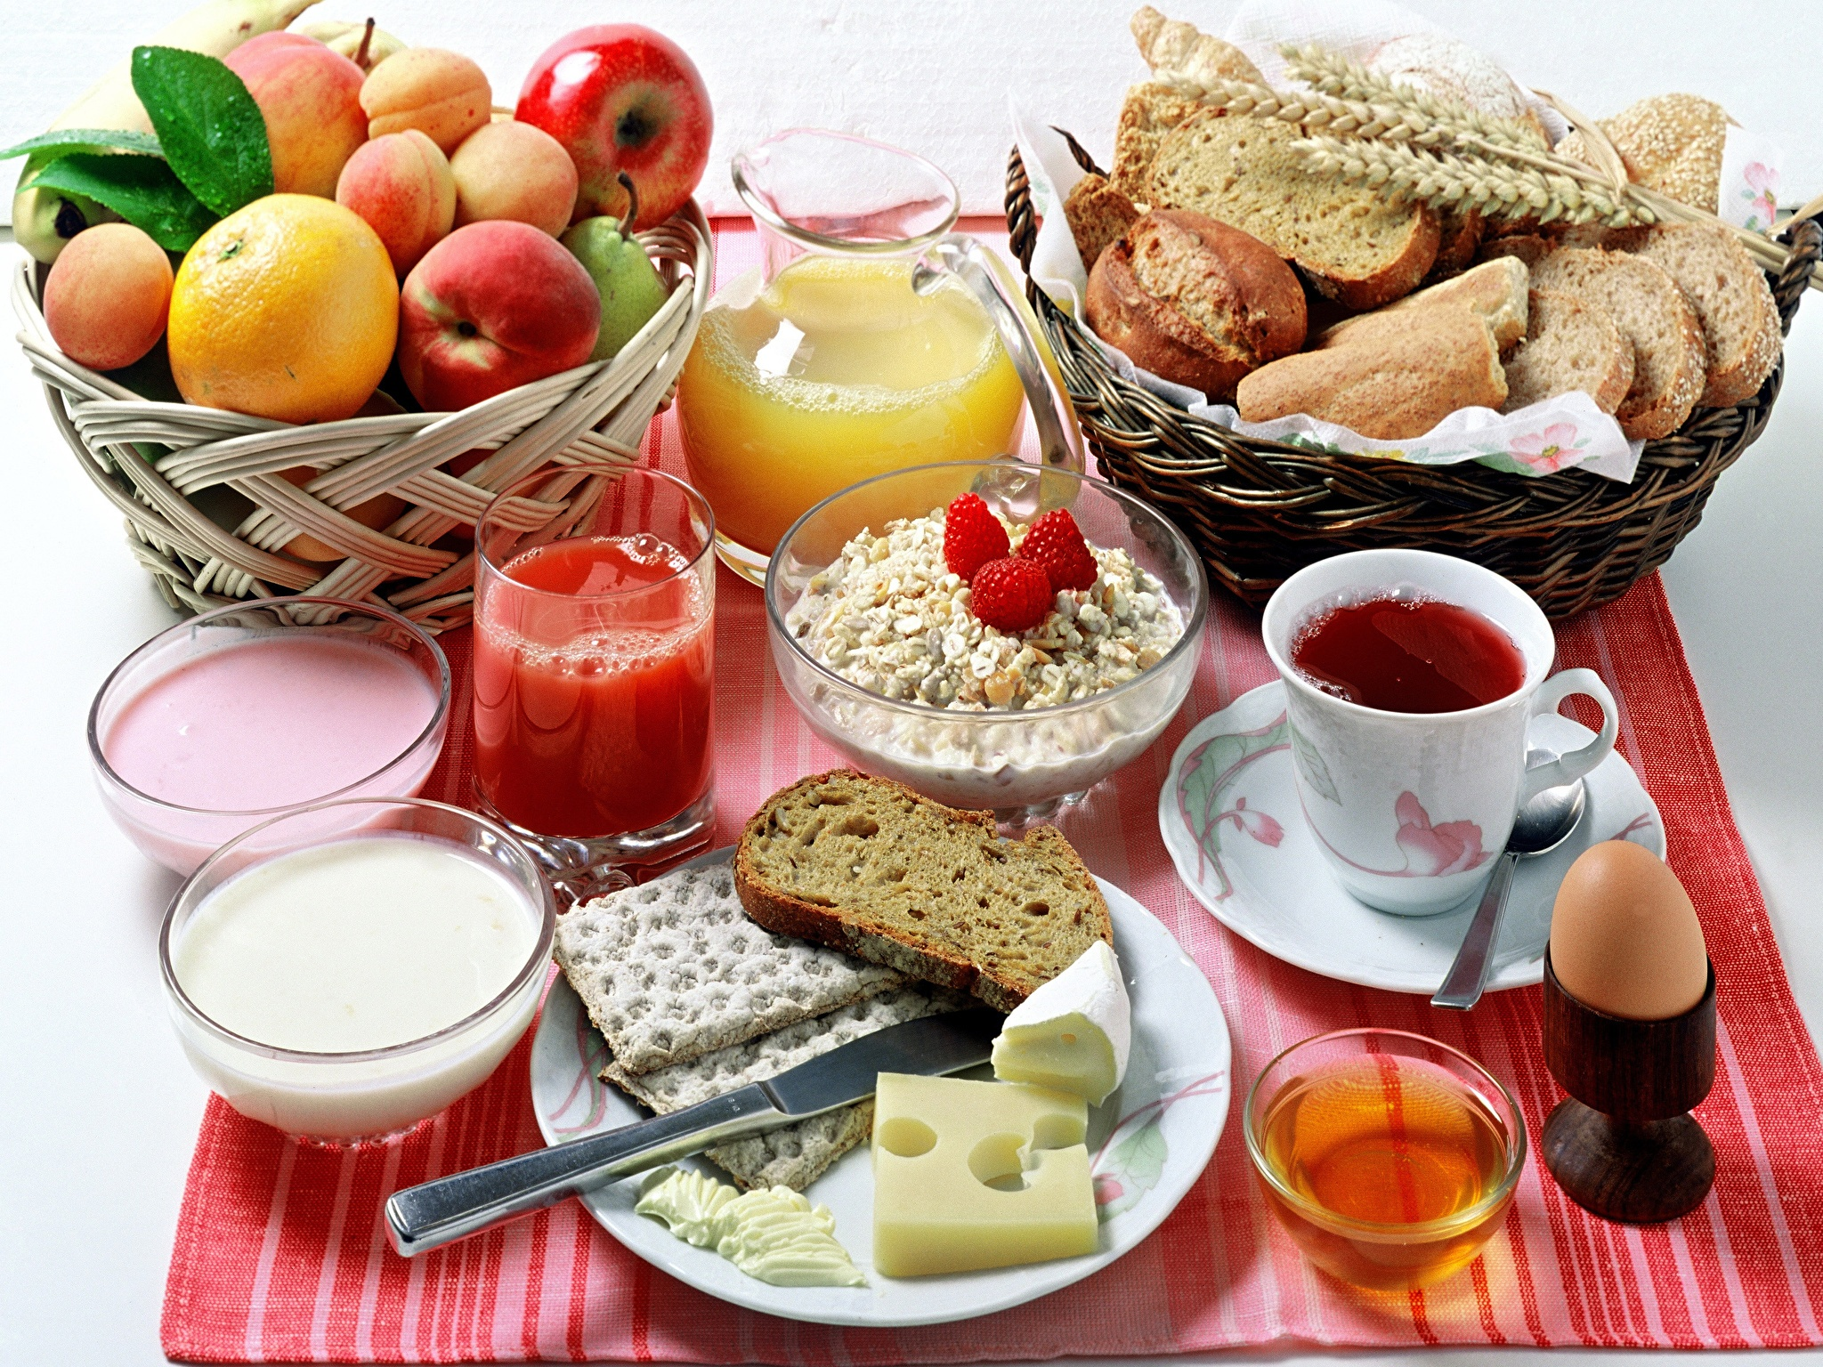
Меню – подбор блюд для завтрака, обеда, ужина или праздничного стола
.

Slide 8
Меню для завтрака

